Slide 1
http://www.uv.es/archaechemis

Slide 2
ARQUEO-QUIMICA: descifrando “MATRIX

Slide 4
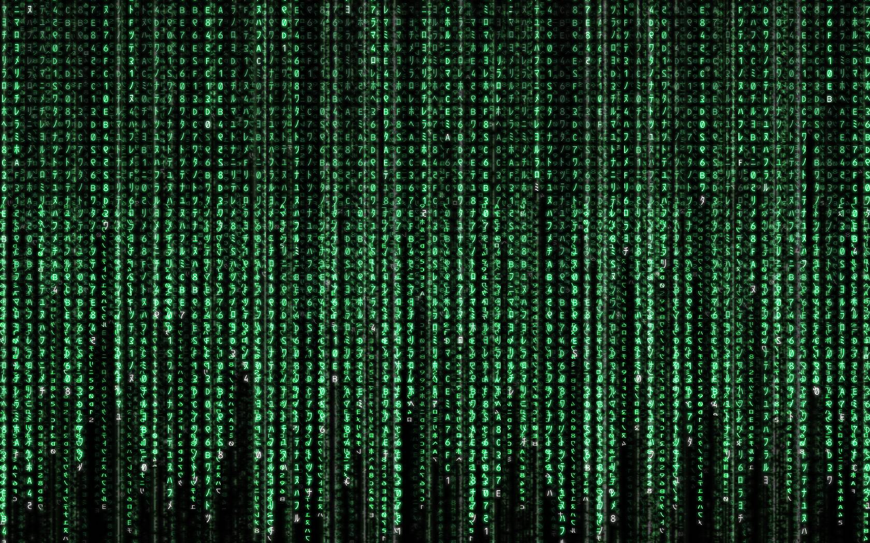
ARQUEO-QUIMICA: descifrando “MATRIX

Slide 5
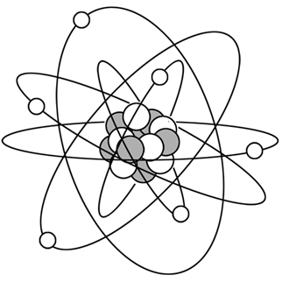
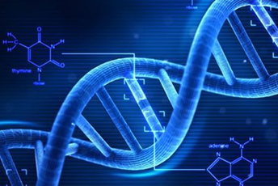
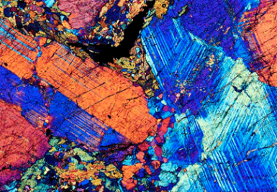
Que es ARQUEO-QUIMICA: descifrando “MATRIX”? =
Conocimiento y métodos de las ciencias naturales para solucionar cuestiones arqueológicas
Física
Química
Ciencias de la tierras
Biología

Slide 6
Quien lo ha hecho?
De donde viene?
Cuales son algunas de las cuestiones arqueológicas que se puede ayudar a contestar?
De que esta hecho?
Como se ha hecho?
Como se ha conservado?
Hace cuanto tiempo?
Como se ha modificado en el tiempo?

Slide 7
Análisis de por fluorescencia rayos X portátil de una estatuilla de bronce de época Romana conservada en el Museo Arqueológico de Sagunto (Valencia).

Slide 8
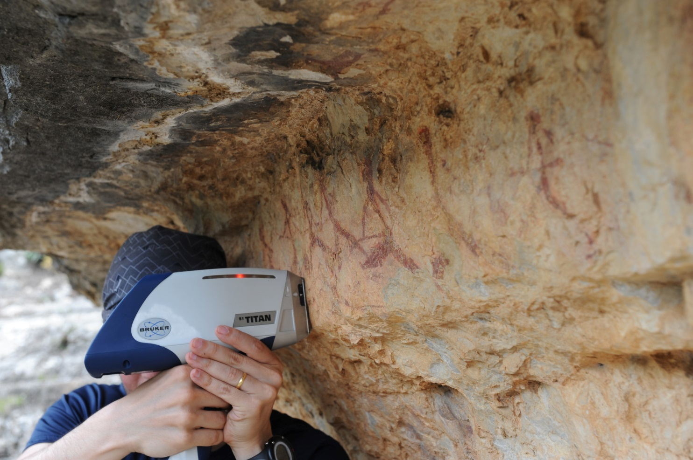
Análisis de elemento químicos por fluorescencia de rayos X portátil de las pinturas rupestre Levantina del Cocó de la Gralla (Mas de Barberans, Tarragona)

Slide 9
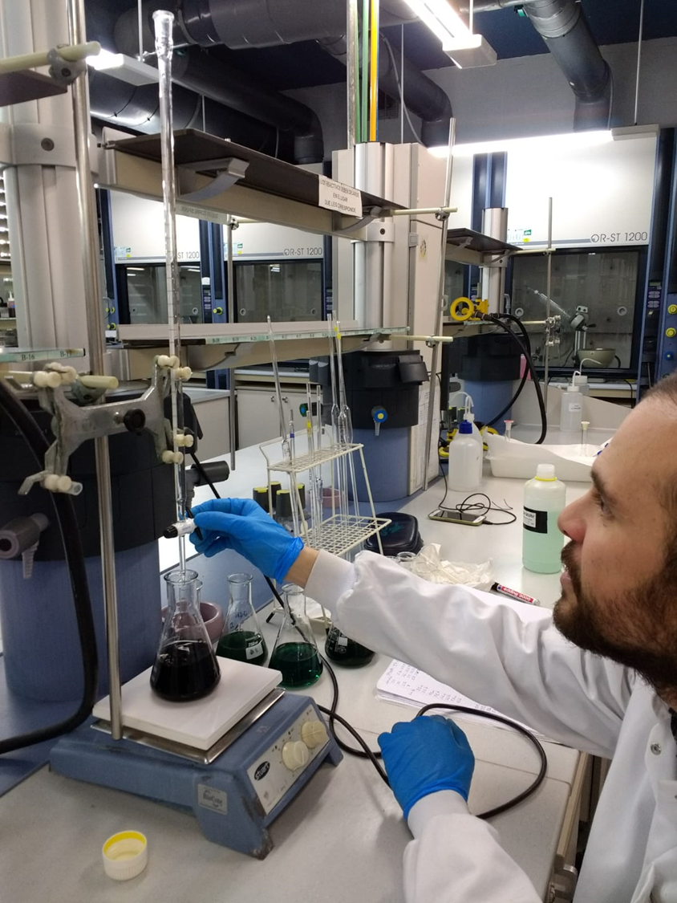
Análisis volumétrico para la determinación de materia orgánica en muestras de sedimentos de la Cueva de la Cocina (Dos Aguas, Valencia)

Slide 10
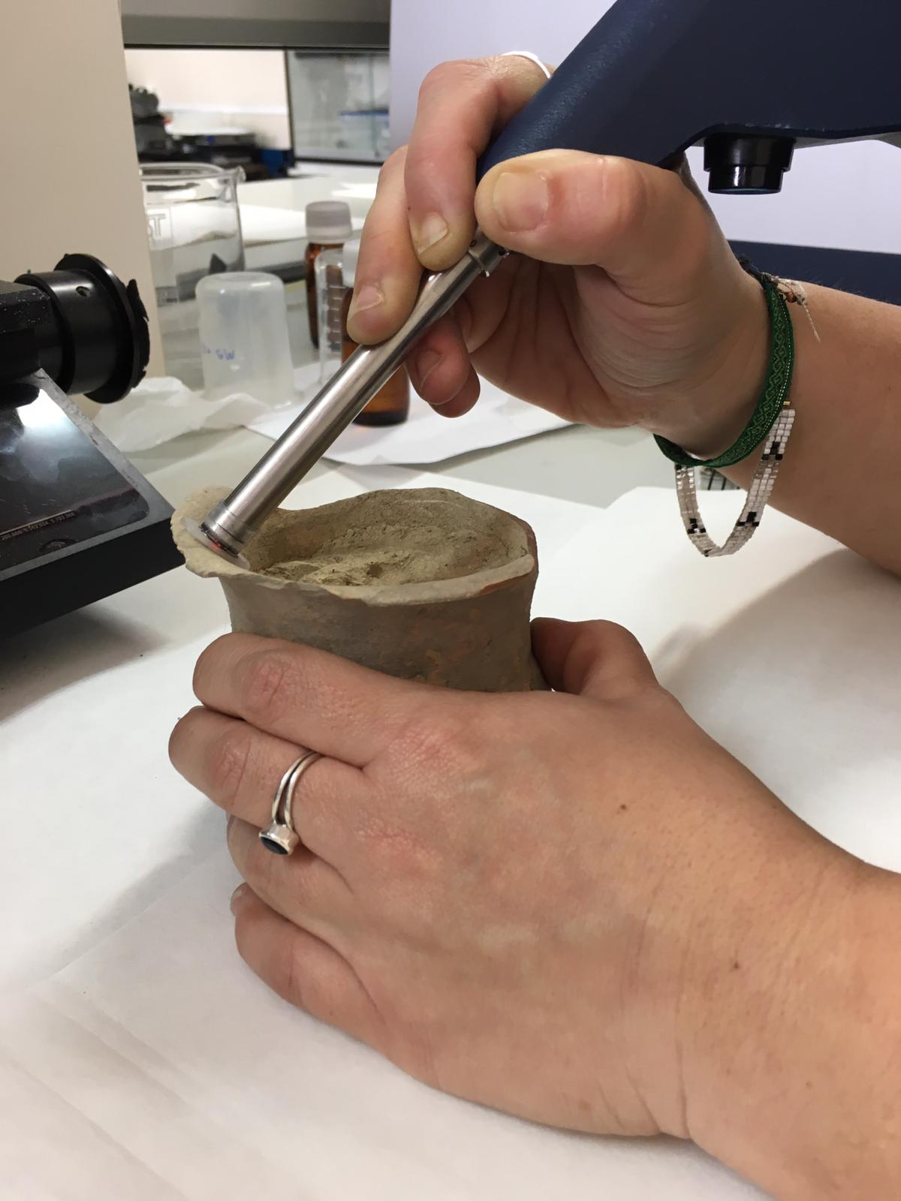
Análisis por espectroscopia de infrarrojo cercano para la determinación de compuestos orgánicos e inorgánicos en cerámica ibérica de la excavación de Castellar (Casino, Valencia)

